Slide 1
新たに指導者級資格を取得された方へ
2024年11月1日
電話応対技能検定事務局

Slide 2
はじめに
もしもし検定指導者級合格おめでとうございます
指導者級資格を、色々なお仕事に
活かしていただきたいと思います

Slide 3
指導者級の方の主な役割
１．検定講習の講師
実施機関が開催する検定講習に講師として登壇
２．試験官（検定試験の採点）
基本問題以外の採点業務を行う
（実技問題・記述問題・論述問題）

Slide 4
検定講習の講師をするときのポイント
実施機関に登録して、研修を依頼される関係を作ります
一つだけでなく、複数の実施機関に登録できます
＊実施機関の登録は、最寄りの支部や一般実施機関へご相談ください。
＊ご所属の会社内で検定実施する実施機関となっていただき、自社
内で指導者として活躍していただく方法もあります。
複数の講師で指導ができます
ご自身の専門を深く教える
＋
新しい分野の知識・スキルに触れ、幅を広げる

Slide 5
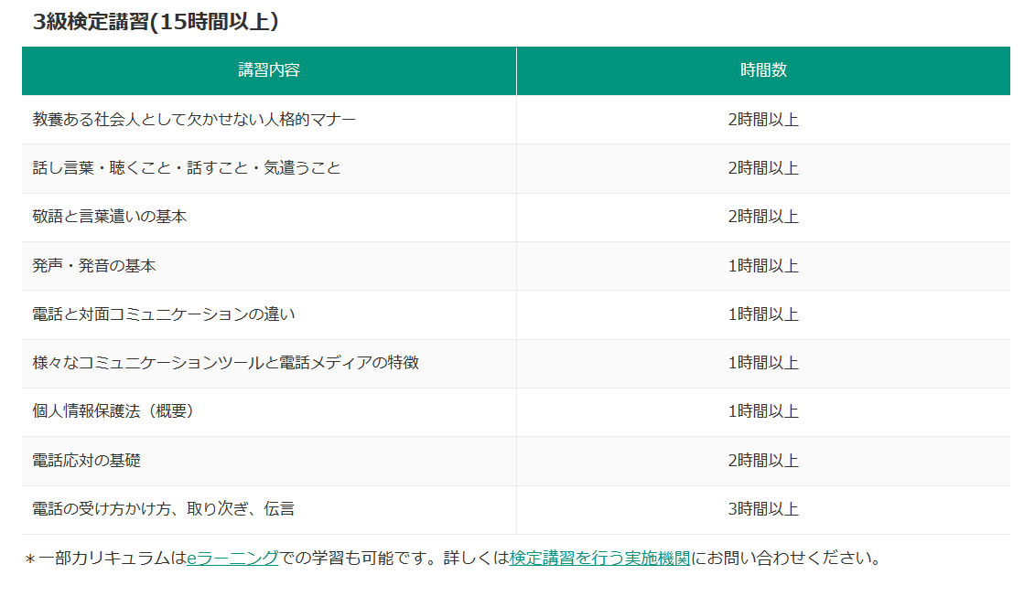
ユーザ協会ホームページより
https://www.jtua.or.jp/education/moshimoshi/course/

Slide 6
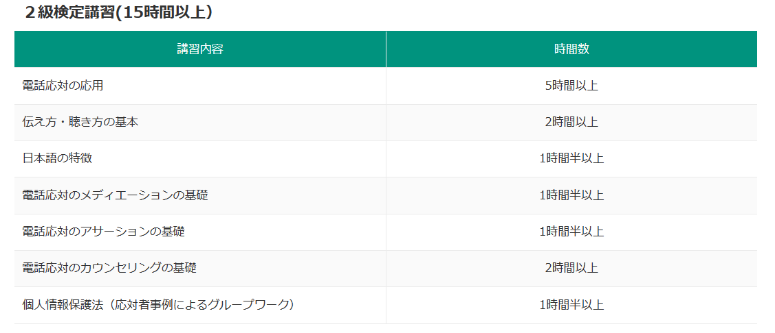

Slide 7
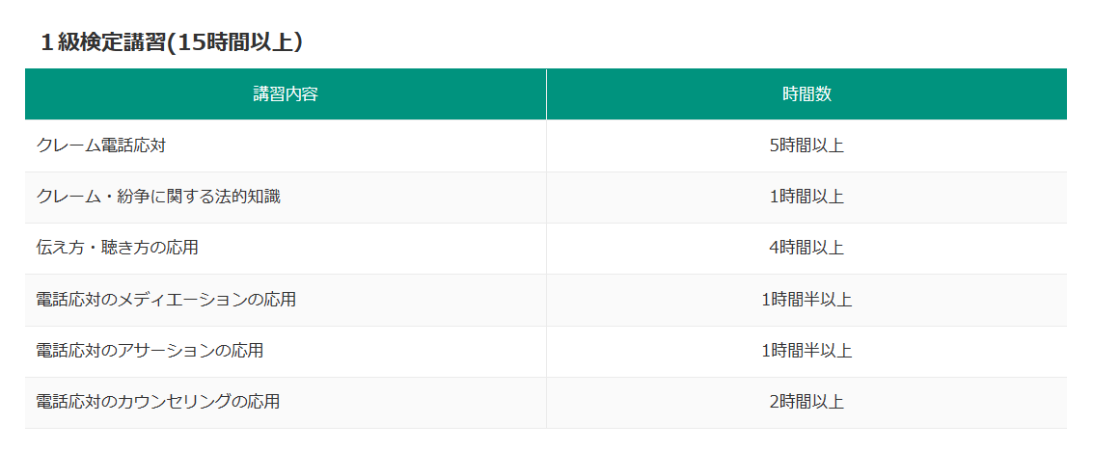

Slide 8
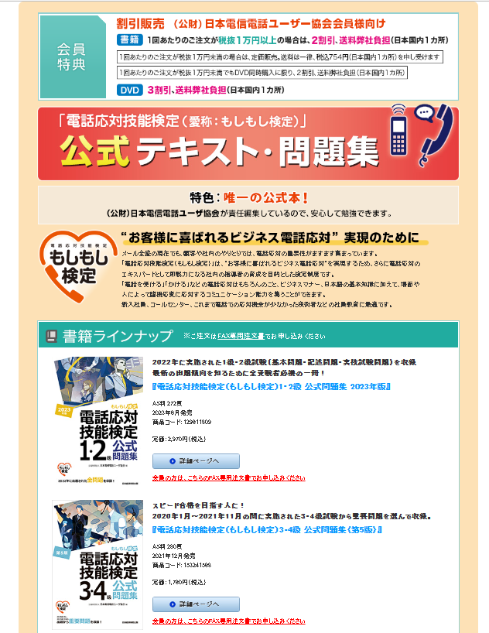
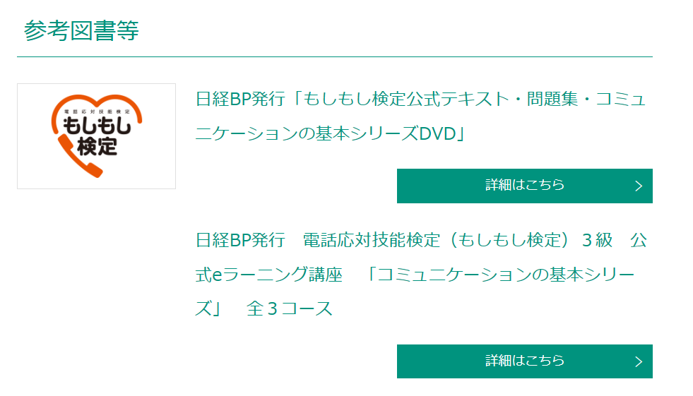

公式問題集について
ユーザ協会ホームページ（実施機関専用サイト）より関連資料・参考図書等
https://www.jtua.or.jp/member/books/

Slide 9
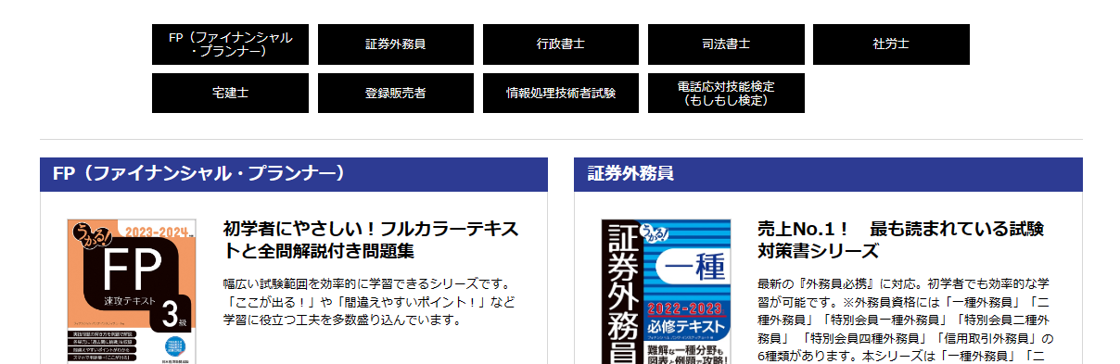
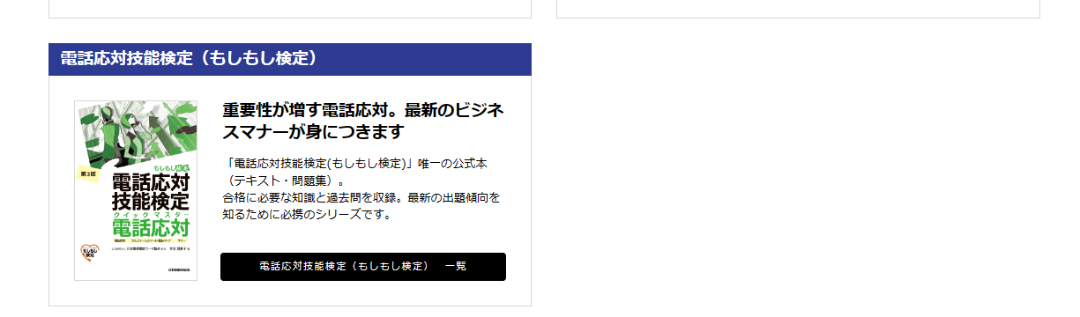
日経の資格書シリーズ
日経の資格書シリーズ ホームページより
https://info.nikkei.com/books/shikakusho/

Slide 10

3・4級公式問題集について
新刊『電話応対技能検定（もしもし検定）
3・4級公式問題集〈第6版〉』を発売中
2022年から2023年に実施された3級・4級試験より重要な問題を選んで収録しました。
最新の出題傾向を知るために全受検者必携の一冊です。
書 名：電話応対技能検定（もしもし検定）
3・4級公式問題集〈第6版〉
編 者：公益財団法人 日本電信電話ユーザ協会
体 裁：A5判・カバー巻き、280ページ
発 売：2023年12月20日
定 価：本体1,870円（税込）

Slide 11

1・2級公式問題集について
新刊『電話応対技能検定（もしもし検定）
1・2級公式問題集 2024年版』を発売中
2023年に実施された1級・2級試験（基本問題・
記述問題・実技試験問題）をすべて収録。
最新の出題傾向を知るために全受検者必携の一冊です。
書 名：電話応対技能検定（もしもし検定）
1・2級公式問題集 2024年版
編 者：公益財団法人 日本電信電話ユーザ協会
体 裁：A5判・カバー巻き、256ページ
発 売：2024年6月10日
定 価：本体3,080円（税込）

Slide 12
試験官（採点者）をするときのポイント
採点基準があります
採点基準をよく読んで、出題の意図を確認して
採点します
実施機関試験官と本部試験官という立場で採点します
実施機関での採点のチャンスが少ない場合は、
本部試験官を積極的に引き受けると、多くの
経験を積むことができます
※試験官の人数について
3級：2名、 2級：3名、 1級：4名
うち、本部試験官は、3級：1名、 2級：2名、 1級：2名
⇒それぞれの試験官の採点の平均をとります
※本部試験官の指名について
・その検定月に検定を実施する実施機関に登録されている指導者を除き（実施機関試験官や模
擬応対者となっている可能性があるため）、本部試験官実績の少ない方から指名されます。
※実技試験採点時のコメント記入について
・量は多くなくともよいので、良い点と改善点のポイントをご記入ください。受検生から開示請求があった
場合、受検生の励みになるコメントをお願いします。

Slide 13
指導者級資格の更新について
5年間でゆっくりと登っていくイメージです
（急いで登ると息切れします）
更新要件となる研修も、5年の間にバランスよく
受講するのがおすすめです
※Ａ研修：スキルアップ研修（6時間を1回とする）
Ｂ研修：品質向上研究会
5年の間に、計3回を受講（但し、Ａ、Ｂのいずれかのみは不可）
＜A研修2回・B研修1回の受講例＞
●スキルアップ
３時間
●スキルアップ
３時間
●品質向上研究会
●スキルアップ
３時間
●スキルアップ
３時間
＜A研修１回・B研修２回の受講例＞
●品質向上研究会
●スキルアップ
2時間
●スキルアップ
2時間
●品質向上研究会
●スキルアップ
2時間
1年目
2年目
3年目
4年目
5年目

Slide 14
指導者級資格の更新について（抜粋）
更新条件について
「指導者級資格を更新する場合は、更新のための研修を受講するとともに、５年の指導及び試験の実績を検定専門委員会へ提出しなければならない」
※電話応対技能検定実施細則第３条８
■判断基準
(1)５年の指導及び試験の実績
1級～3級のいずれかの指導及び1級の審査業務に携わった実績を必須とする。
また、対象期間の審査業務等における「要改善項目」の発生状況及びその後の改善状況を確認する。
(2)指導者級資格更新の為の研修
5年間の間に3回以上の研修を受講すること。
Ａ研修、Ｂ研修のいずれかで3回以上。ただし、Ａ研修及びＢ研修について、それぞれ1回以上受講することが必要。
以下省略
※Ａ研修：スキルアップ研修（6時間を1回とする）
Ｂ研修：品質向上研究会

Slide 15
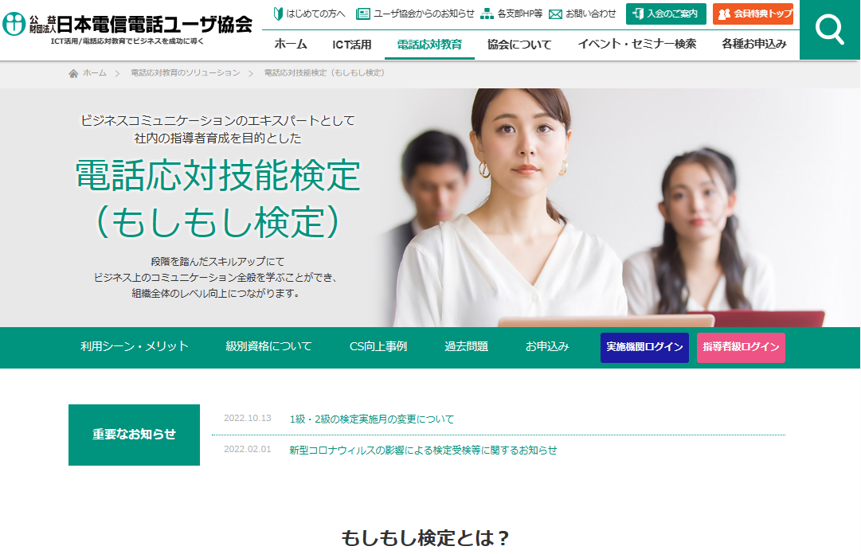
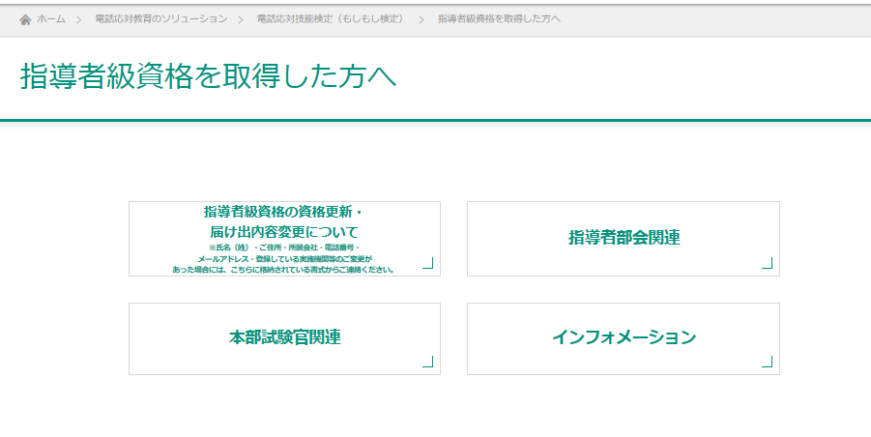
指導者級資格の方たちへの情報提供について
ユーザ協会ホームページよりhttps://www.jtua.or.jp/education/moshimoshi/
パスワード
moshimoshi2050
実施機関専用ページへ

Slide 16
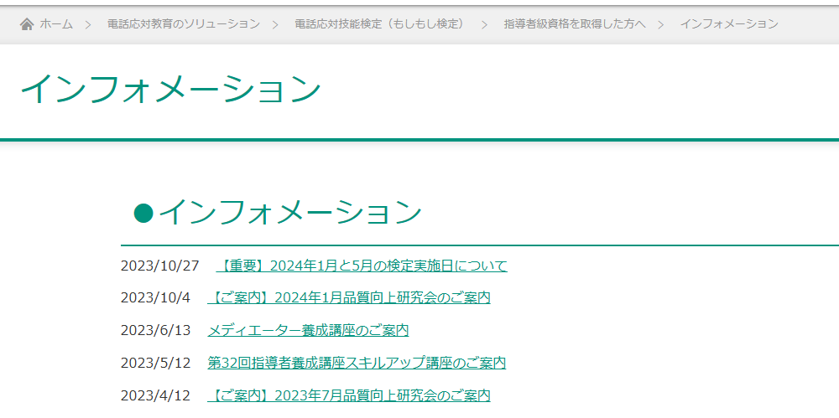
指導者級資格の方たちへのインフォメーション
https://www.jtua.or.jp/education/moshimoshi/report/
パスワード
moshimoshi2050
指導者級資格更新に必要なA研修・B研修等の情報を掲載

Slide 17
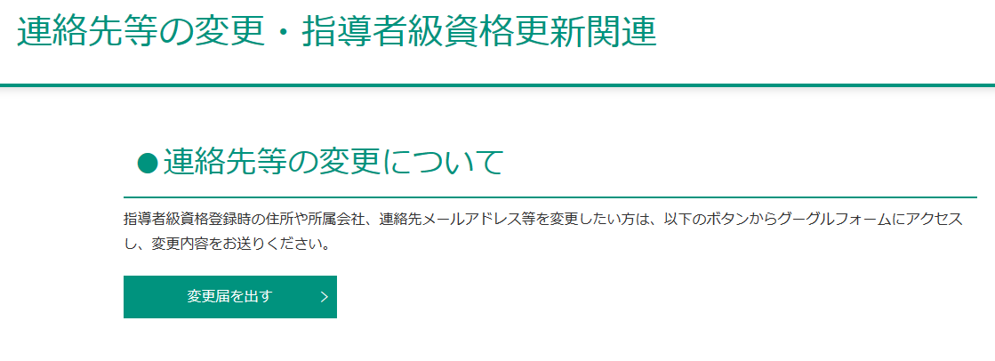
連絡先が変わったら
連絡先（メールアドレス、住所、所属会社、電話番号）などが変わった場合にはこちらから変更届をお願いします

Slide 18
最後に
皆様のご活躍を楽しみにしております

